Slide 1
Великая Отечественная война 1941-1945 гг.
Урок мужества

Slide 2
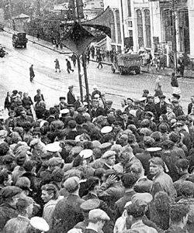
22 июня 1941 года фашистская Германия напала на нашу страну.
В 12 часов дня по радио было передано важное правительственное сообщение о начале войны.

Slide 3
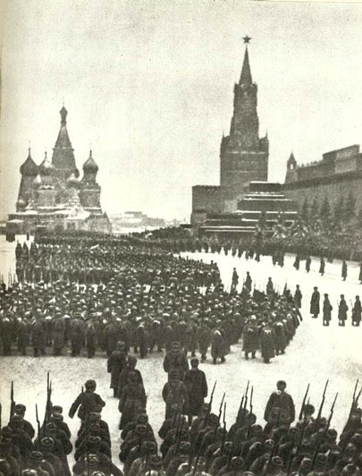
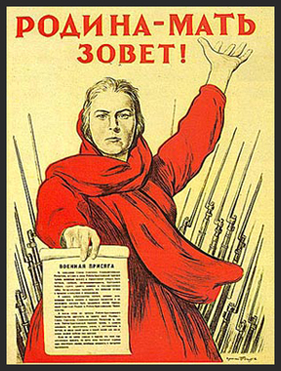
На борьбу с немецко-фашистскими захватчиками поднялся весь наш народ.
На фронт уходили и старые, и молодые.

Slide 4
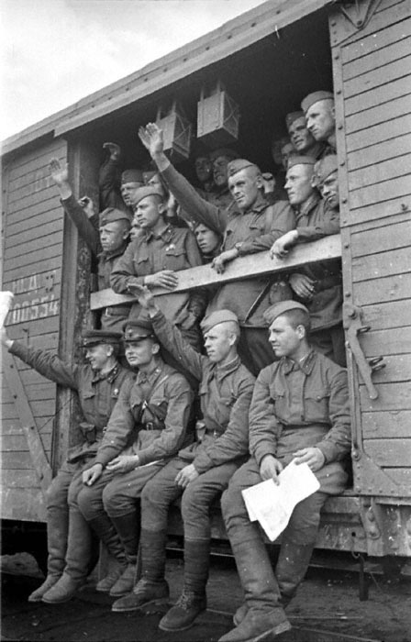
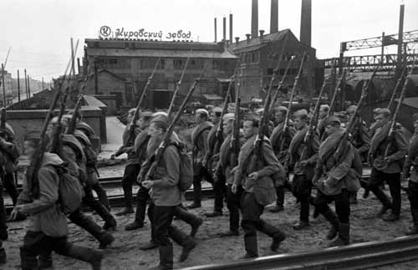
Каждый день наши солдаты эшелонами уходили защищать Родину. Тогда никто не знал о том, что война нескоро кончится

Slide 5
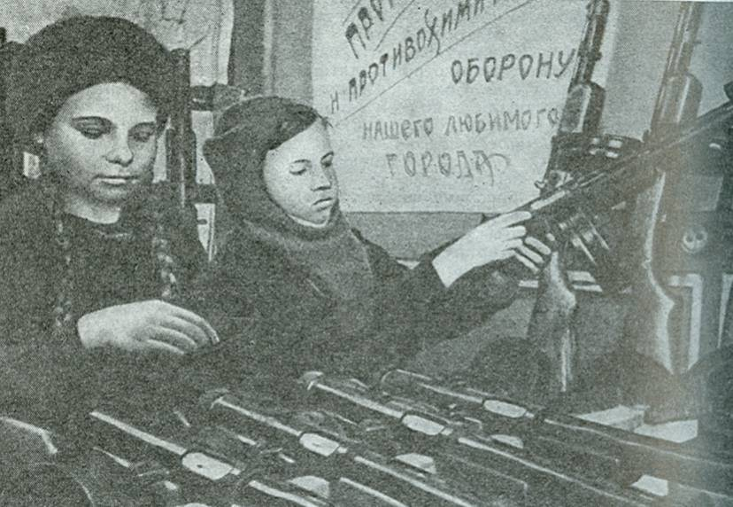
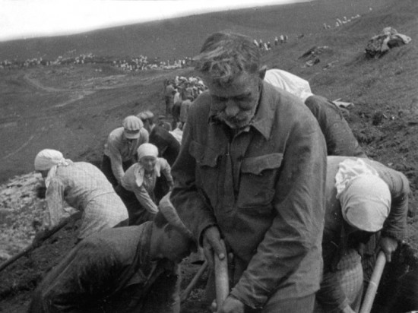
«Всё для фронта, всё для победы» - повсюду звучал девиз. В тылу оставались женщины, старики, дети. Немало испытаний выпало на их долю.

Slide 6
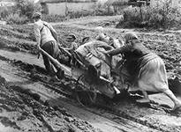
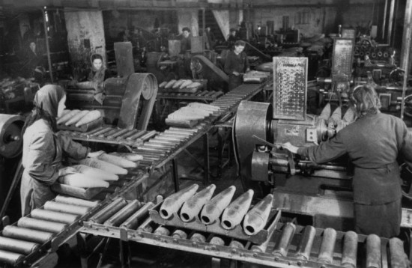
Дети, старики, женщины рыли окопы, вставали к станкам на фабриках и заводах, гасили на крышах домов зажигательные бомбы, работали санитарами.

Slide 7
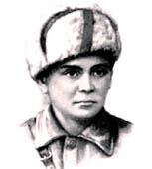
Леня Голиков
Рос в деревне Лукино. Когда его родное село захватил враг, мальчик ушел к партизанам.
Не раз он ходил в разведку, приносил важные сведения в партизанский отряд.
Был в его жизни бой, который Леня вел один на один с фашистским генералом. Граната, брошенная мальчиком, подбила машину. Из нее выбрался гитлеровец с портфелем в руках и, отстреливаясь, бросился бежать. Леня - за ним. Почти километр преследовал он врага и, наконец, убил его. В портфеле оказались очень важные документы. Штаб партизан немедленно переправил их самолетом в Москву.
Но вскоре Леня погиб.
2 апреля 1944 года был опубликован указ Президиума Верховного Совета СССР о присвоении пионеру-партизану Лене Голикову звание Героя Советского Союза.

Slide 8
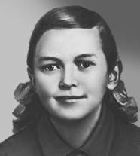
Зина Портнова
Война застала Зину в деревне Зуя, куда она приехала на каникулы. Была создана подпольная организация "Юные мстители", и Зину избрали членом ее комитета.
Она участвовала в разведках распространяла листовки. В декабре 1943 года девочку схватили фашисты и пытали. Ответом врагу было молчание Зины. Отважная юная пионерка была зверски замучена, но до последней минуты оставалась стойкой, мужественной, несгибаемой. И Родина посмертно отметила ее подвиг высшим своим званием - званием Героя Советского Союза.

Slide 9
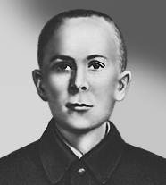
Марат Казей
Война обрушилась на белорусскую землю. В деревню, где жил Марат с мамой, ворвались фашисты. Осенью Марату уже не пришлось идти в школу в пятый класс.
Школьное здание фашисты превратили в свой дом. После смерти мамы Марат ушел к партизанам и стал разведчиком.
Проникал во вражеские гарнизоны и доставлял ценные сведения.
Мальчик участвовал в боях и проявлял отвагу.
Марат погиб в бою. Сражался до последнего патрона, а когда у него осталась лишь одна граната, подпустил врагов поближе и взорвал их... и себя.
За мужество и отвагу пионер Марат Казей был удостоен звания Героя Советского Союза. В городе Минске поставлен памятник юному герою.

Slide 10
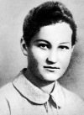
Зоя Космодемьянская
Родилась 13 сентября 1923 года. После окончания 9 классов московской школы Зоя по собственному желанию отправилась на фронт в партизанский отряд. Дважды направлялась в тыл противника. В конце ноября 1941 года в районе деревне Петрищево она была схвачена фашистами, которые её пытали. От неё требовали признания, кто и зачем ее послал. Мужественная девочка не ответила ни на один вопрос немцев. Она даже не назвала своего подлинного имени и фамилии. После долгих и мучительных истязаний Зою убили. Ей дали звание Героя Советского Союза за мужество и героизм, проявленные в борьбе с немецкими фашистами.

Slide 11
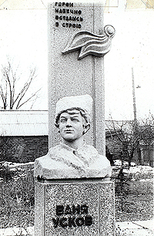
Ваня Усков
Родился 4 сентября 1926 года в селе Митрофановском (ныне Апанасенковское) В школу Ваня пошел с шести лет и был прилежным учеником.
На фронт он отправился с отцом. Ему было неполных 15 лет. В селе Рагули был сформирован отряда «Сергей», куда вошли Ваня и его отец. Ваня был самым молодым в отряде, прекрасно разбирался в оружии, не раз ходил в разведку, участвовал в боевых операциях. Декабрь 1942 года. Партизаны не дают покоя врагу, совершают рейды, устраивают диверсии. После проведения очередной боевой операции примерно в 30 километрах от Величаевки они наскочили на вражеский отряд. Завязалась перестрелка. Силы были неравные. Раздалась команда: «Отступать в камыши!». ..Ваня с товарищами мчался к реке. Еще немного и … Ваня упал в тачанку (шальная пуля догнала его). Товарищи взяли его на руки, понесли в камыши. «Метрах в трехстах от берега Кумы, на песчаном островке, партизаны вырыли могилу. Положили Ваню у холмика. Накрыли Ваню белым полотном, положили сверху душистой полыни и засыпали могилу песком.

Slide 12
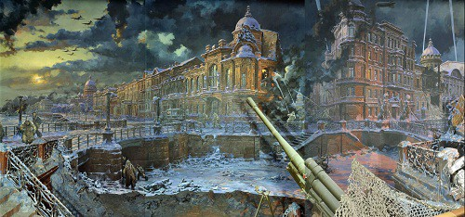
Блокада Ленинграда Один из трагических и, в то же время, героическая страница в жизни нашей страны была блокада Ленинграда. Битва за Ленинград длилась 10 июля 1941гда по 27 января 1944 года (почти 900 дней). город подвергался артиллерийскому обстрелу и каждую ночь- воздушным налётам.

Slide 13
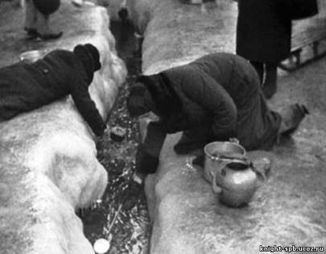
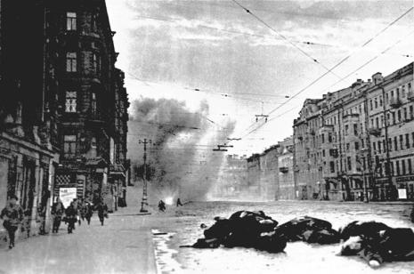
Началась блокада. Начались страшные дни Ленинграда.
Вышел из строя
водопровод

Slide 14
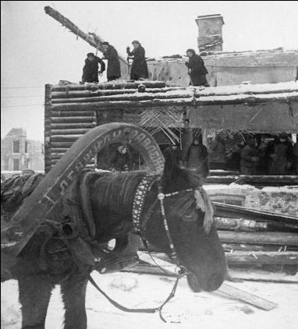
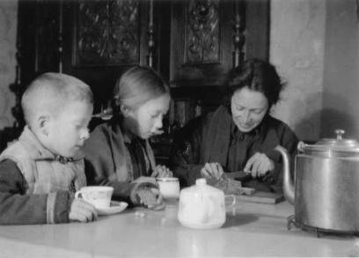
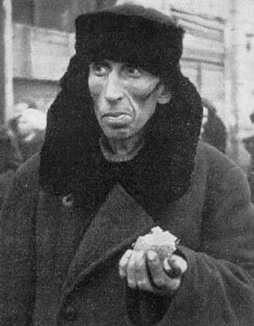
Не было топлива. Не было электричества.
Начался голод

Slide 15
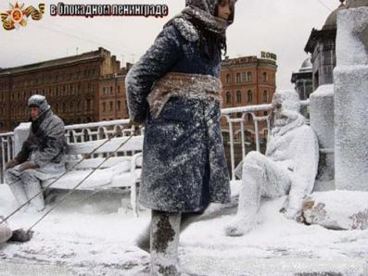
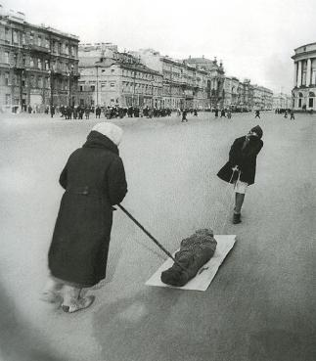
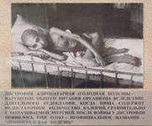
По Ленинграду ходила смерть. Свыше 650 тысяч ленинградцев погибли от голода.
Голод не жалел никого

Slide 16
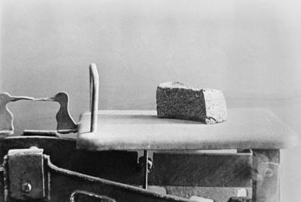
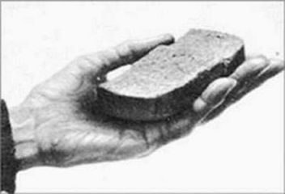
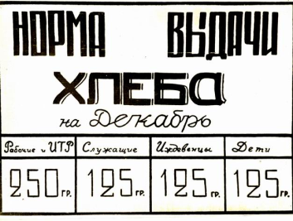
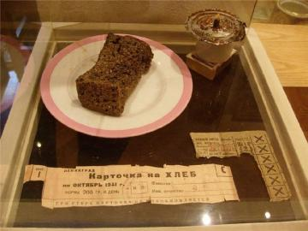
Хлеб блокадного Ленинграда.
В музее Ленинграда хранится
такой кусочек
Норма выдачи хлеба в осажденном Ленинграде

Slide 17
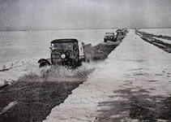
«Дорога жизни»

Slide 18
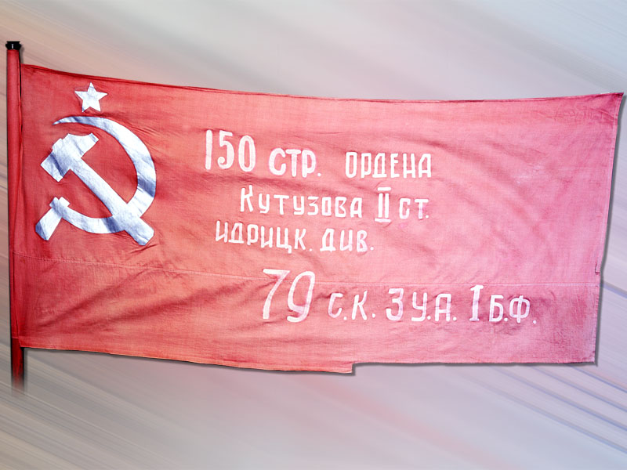

Slide 19
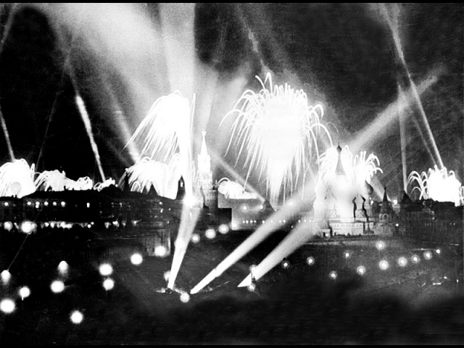
День победы 9 мая 1945 г. Москва салют 30 залпами из 1000 орудий

Slide 20
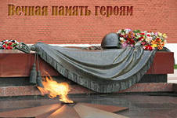
Минута молчания

Slide 21
